Slide 1
Tlačený text prepíš písaným písmom
Кто это?
Там мама.
Мама там.
Там Отто.
Кто там?

Slide 2
Кто там?
Катка.
А там кот.
У окна Нона, Антон и Ида.
Это моя мама, а это Яна.
Я Отто.
А это Антон.

Slide 3
Он там.
Там Ева.
Кто в комнате?
В комнате Яков.
Он у окна.
У окна и Нина, Антон и Катка.
У Антона комната.

Slide 4
Prepíš azbukou písmená latinky:
K O a
b Ja m
A z B
t n V
M e U

Slide 5
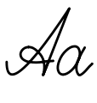
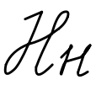
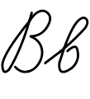



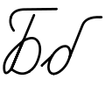

Prepíš azbuku latinkou

Slide 6
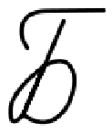

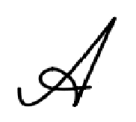


Pospájaj ruské písmená so slovenskými
A
t
B
V
m

Slide 7
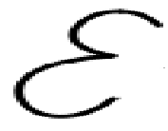





ja
e
O
Je
N
u

Slide 8



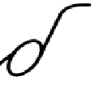


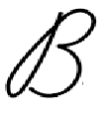




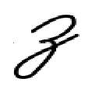

Dopíš veľké a malé písmená

Slide 9
Pomocou tabuľky skúste prečítať tieto slová. Zapíšte ich
Там, мама, кто, какао, мак, так, кот
Это, эта,вот, утка, окно, кино, комната
Минута, вот, моя, нет, твоя, Никита
Отто, кто там?
Там мама. Там Катка.
А там кто?
Там кот.

Slide 10
usporiadaj poprehadzované písmená vytvorené slová napíš do krížovky.
тту
aтмнока
ноко
амма
-____________ | _____________ | _____________

Slide 11
Nájdi v osemsmerovke slová. Zapíš ich
э | у | э | м | н
м | т | в | о | я
а | к | о | т | н
н | а | в | о | я
о | м | а | м | а

